Slide 1
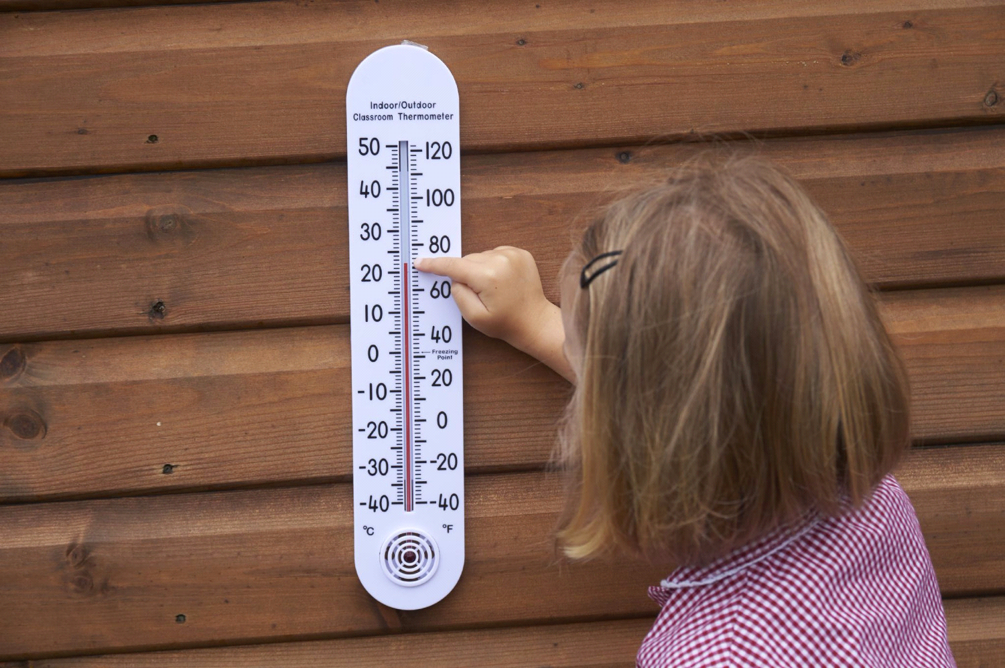
Семинар
«Методика организации наблюдения за погодными явлениями в дошкольном образовании».
Ознакомление дошкольников с работой термометра
Подготовили: воспитатели старшей группы №2 ГБДОУ № 44 Василеостровского р-на
Рогачева Ольга Сергеевна
Бунина Наталия Борисовна

Slide 2
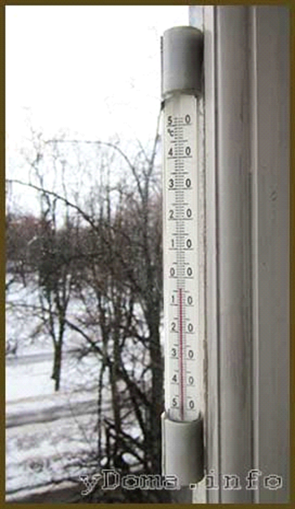
"И в жару, и в мороз
За окном стеклянный нос,
Чтоб в любое время года
Знали мы, что за погода". (Термометр)

Slide 3
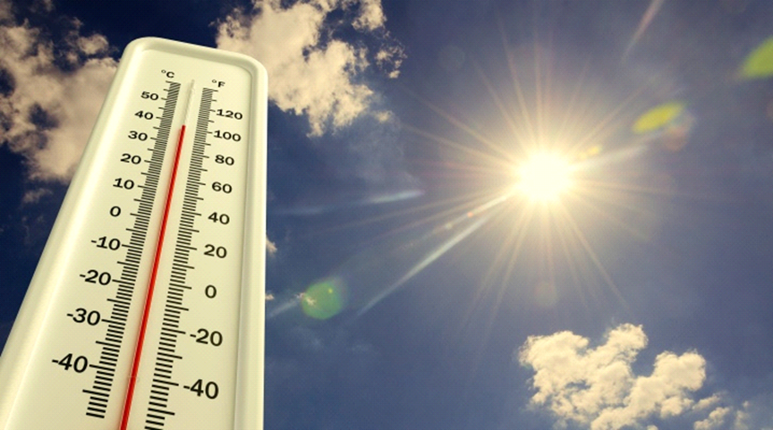

Slide 4
Цель: формирование простейших представлений и знаний о температуре и термометре - приборе её измерения.
Задачи. Образовательные:
Познакомить детей с различными видами термометров (водный, медицинский, комнатный, уличный) и принципом их работы;
Расширять знания детей о природных объектах неживой природы (воздух, вода, почва);
Научить применять полученные знания на практике.
Развивающие:
Развивать внимание, память, воображение.
Развивать познавательную активность и любознательность;
Воспитательные: воспитывать доброжелательное отношение друг к другу, умение работать в коллективе.
Воспитательные:
Воспитание бережного отношения и любви к природе;
Воспитывать доброжелательное отношение друг к другу, умение работать в коллективе.

Slide 5
Алгоритм знакомства с термометром:
Название прибора;
Назначение (для чего он используется);
Строение (внешний вид);
Правила работы с приборами;
Правила безопасного пользования.
Польза (определение важности прибора).

Slide 6
Что такое термометр?
Это название прибора для измерения температуры.
Термо - "тепло", метр - "измеряю", т.е. это прибор для измерения тепла.
С помощью термометра можно измерить не только температуру человеческого тела, но и температуру воздуха в помещении, на улице, температуру воды (в реке, в ванной), температуру почвы.

Slide 7
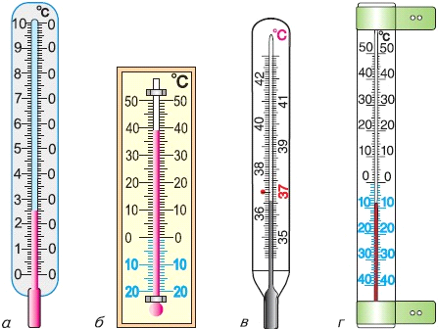

Slide 8
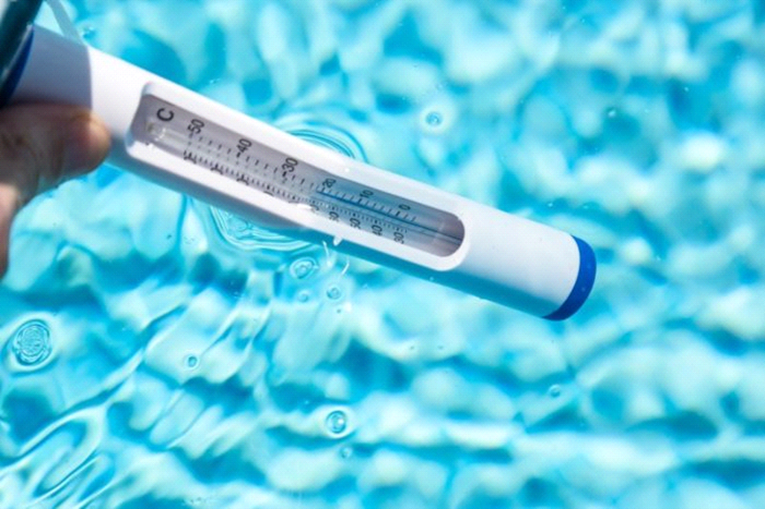
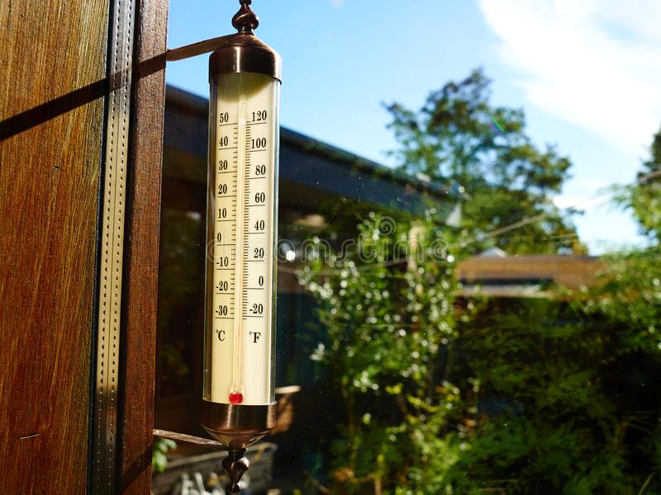
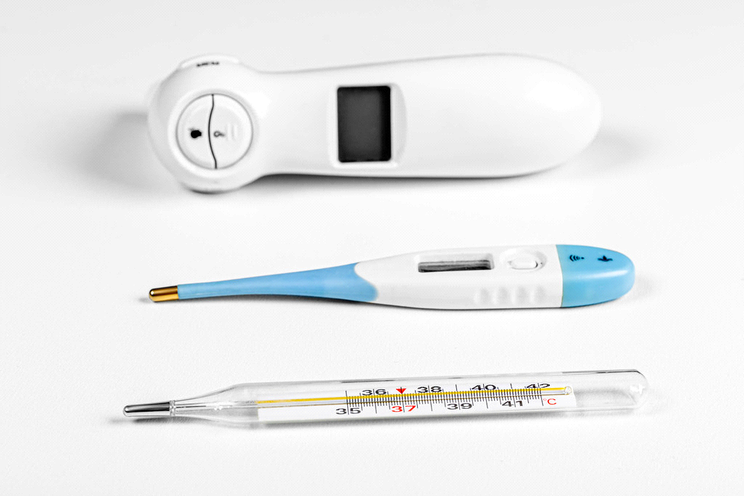
Термометры бывают разные: комнатный и уличный для измерения температуры воздуха; водный для измерения температуры воды; медицинский для измерения температуры тела.
В связи с разным назначением термометров отличается и их внешний вид – разная внешняя форма, разный цвет жидкости внутри. А теперь есть термометры электронные, для измерения температуры тела.

Slide 9
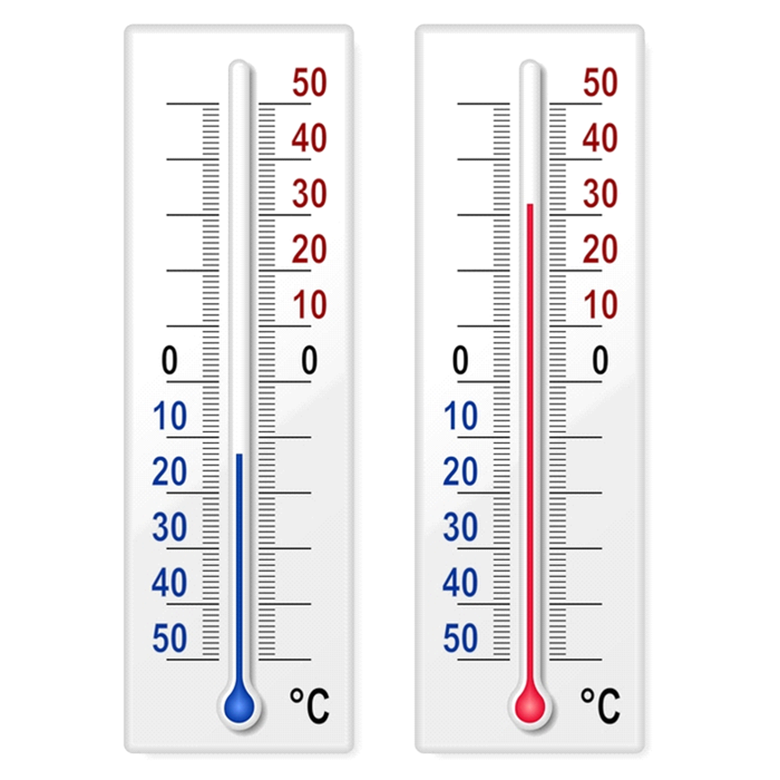
Основные части термометра: стеклянная трубка, наполненная подкрашенной жидкостью и шкала (пластина с делениями). Каждое деление на шкале означает 1 градус. Цифры, стоящие около делений, показывают число градусов. В середине шкалы ноль - это граница между градусами тепла и мороза. Конец столбика подкрашенной жидкости показывает число градусов. Вверх от 0 отсчитывают градусы тепла, вниз — градусы холода.
Температуру записывают с помощью условных знаков. Например, пять градусов тепла записывают так: +5°, а пять градусов холода так: —5°.

Slide 10
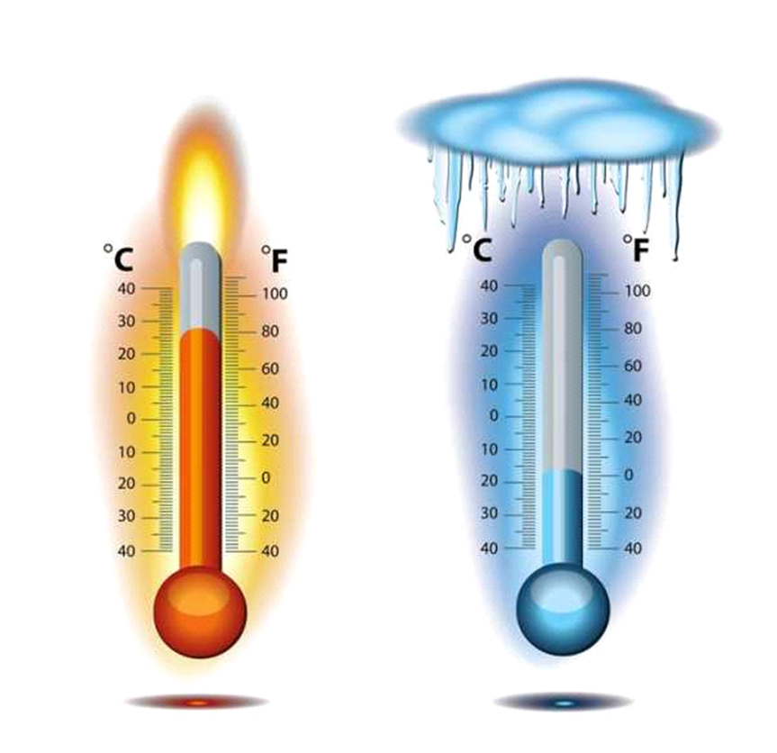
Как действует термометр, если тепло или холодно?
Если тепло - жидкость внутри трубки термометра расширяется и поднимается по трубке. Если холодно, то жидкость сжимается и опускается.

Slide 11
1 опыт.
Измерим температуру воздуха на улице и у нас в группе (смотрим на показания термометра за окном на улице).
Показания воспитатель записывает на доске в таблицу: на улице(+7); в группе (+21).
Вывод: показания термометра в группе и на улице выше 0, значит мороза нет. В группе воздух теплее, чем на улице, так как температура воздуха в группе выше, чем на улице (защищают стены, окна, обогревают батареи, влияют лампы, мы дышим).

Slide 12
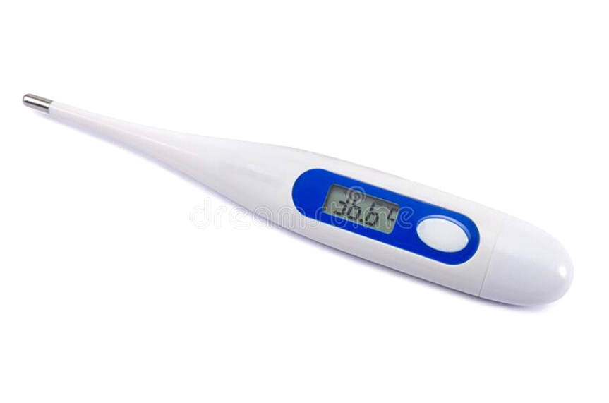
Опыт №2
Для этого опыта нам понадобится термометр для измерения температуры тела. Мы используем электронный термометр, так как он является безопасным в отличии от ртутного.
У здорового человека температура тела около 36,6 градусов. Если человек заболел, то температура тела будет больше 37 градусов.
Измеряем температуру тела по желанию детей.
Результат дети схематично фиксируют в лабораторных дневниках наблюдений: если t около 36.6 градусов, рисуют зелёный кружок, а если больше 37 градусов, то кружок красный (при этом необходимо сразу обратиться к врачу).

Slide 13
Опыт №3
В двух одинаковых ёмкостях находится вода тёплая и холодная. Детям предлагается определить температуру воды в обоих ёмкостях, используя водный термометр.
В холодной воде столбик термометра будет опускаться к 0°. В тёплой воде столбик термометра поднимается вверх. Дети делают опыт.
Вывод: в ёмкости с тёплой водой температура показания больше, чем в ёмкости с холодной водой.
И в горячей и в холодной столбик показывает выше нуля.
При 0° вода превращается в лед, а если будет 100°, то вода закипит.

Slide 14
Вопросы, которые задаёт педагог в процессе наблюдения.
- Когда мы произносим слова "тепло", "холодно", "горячо", что мы имеем в виду? (Мы говорим о температуре).
- В какое время года жарко? (лето)
- В какое время года холодно? (зима)
- Как называется прибор для измерения температуры воздуха, воды, почвы, тела человека? (термометр).
- Можно ли с помощью одного и того же термометра измерить температуру тела человека, животных, воды, воздуха, почвы? (Нет. Существуют различные виды термометров)
- Какие виды термометров по назначению бывают? (медицинские, водные, почвенные, комнатные, уличные)
- В чём измеряется температура? (в градусах)
- Какие математические знаки используются, для измерения температуры? ( -, +)
- Как мы узнаём, какая погода на улице: тёплая или холодная? (смотрим на показания уличного термометра).

Slide 15
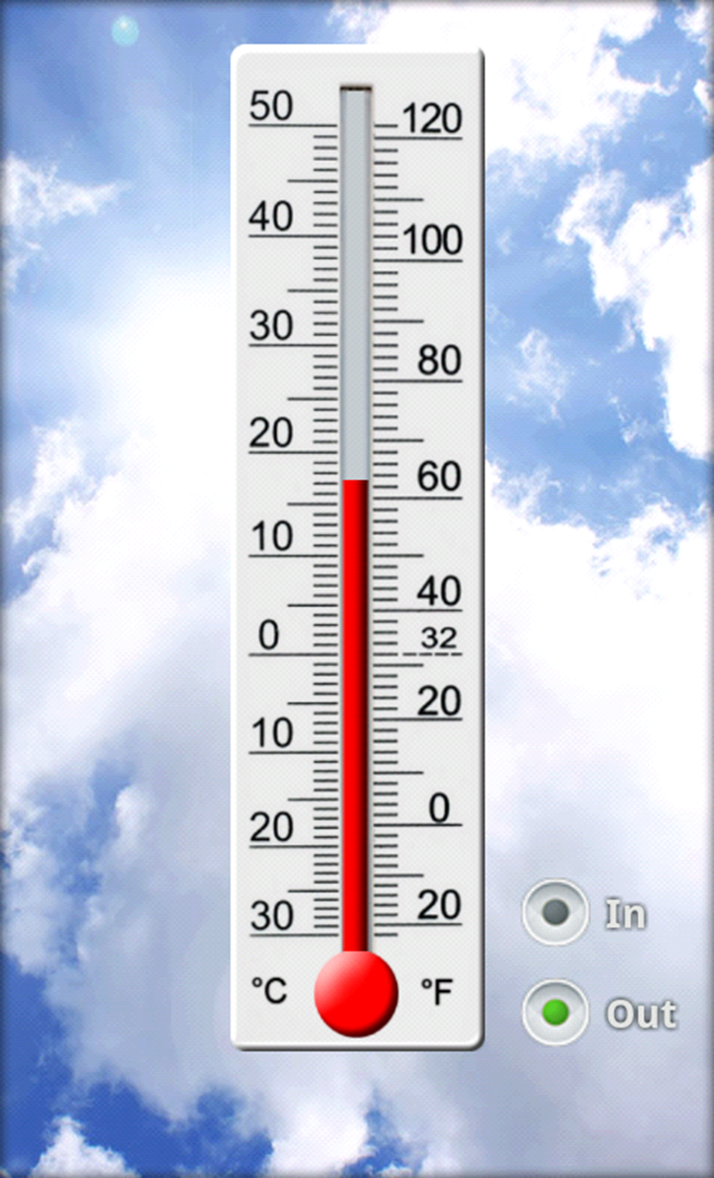
Особенности заданий для детей старшей группы.
В старшей группе планируются занятия, расширяющие конкретные знания детей о сезонных изменениях в неживой природе, жизни растений, насекомых, птиц, зверей; помогающие установить последовательность некоторых уже известных детям явлений и связей между состоянием погоды и изменениями в жизни растений и животных, подвести к обобщению представлений об определённом сезоне.

Slide 16
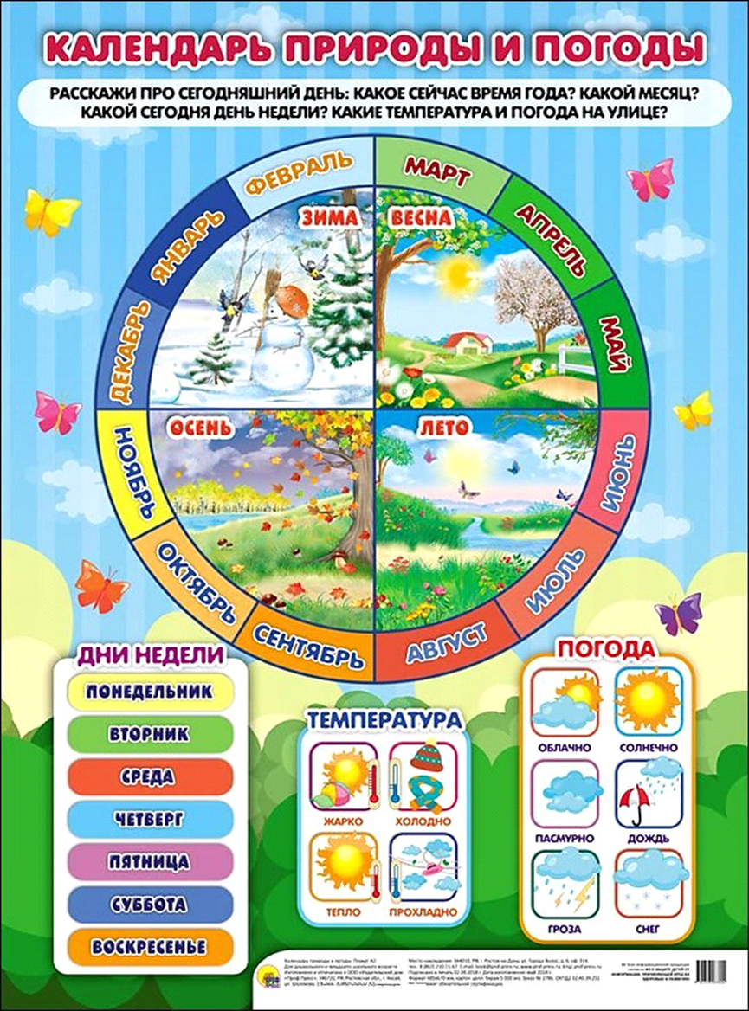
Для фиксации и закрепления того, что дети наблюдают, могут служить зарисовки и лепка объектов, рассказы об увиденном, игры, игрушки.
Отражение в рисунках сезонных изменений в природе очень помогает закреплению представлений у детей.
Рассказ о виденном имеет громадное значение для развития речи и закрепления представлений.
В сюжетно-ролевых играх дети часто воспроизводят воспринятое ими на занятиях и прогулках.
Для фиксации наблюдений можно использовать игрушку, например «Какая сегодня погода». Это доска, в середине которой находится вращающаяся стрелка, а на углах прикреплены картинки, изображающие разную погоду
Дети старшей группы делают это утром, по приходе в детский сад, и после возвращения с прогулки (если погода изменилась).

Slide 17
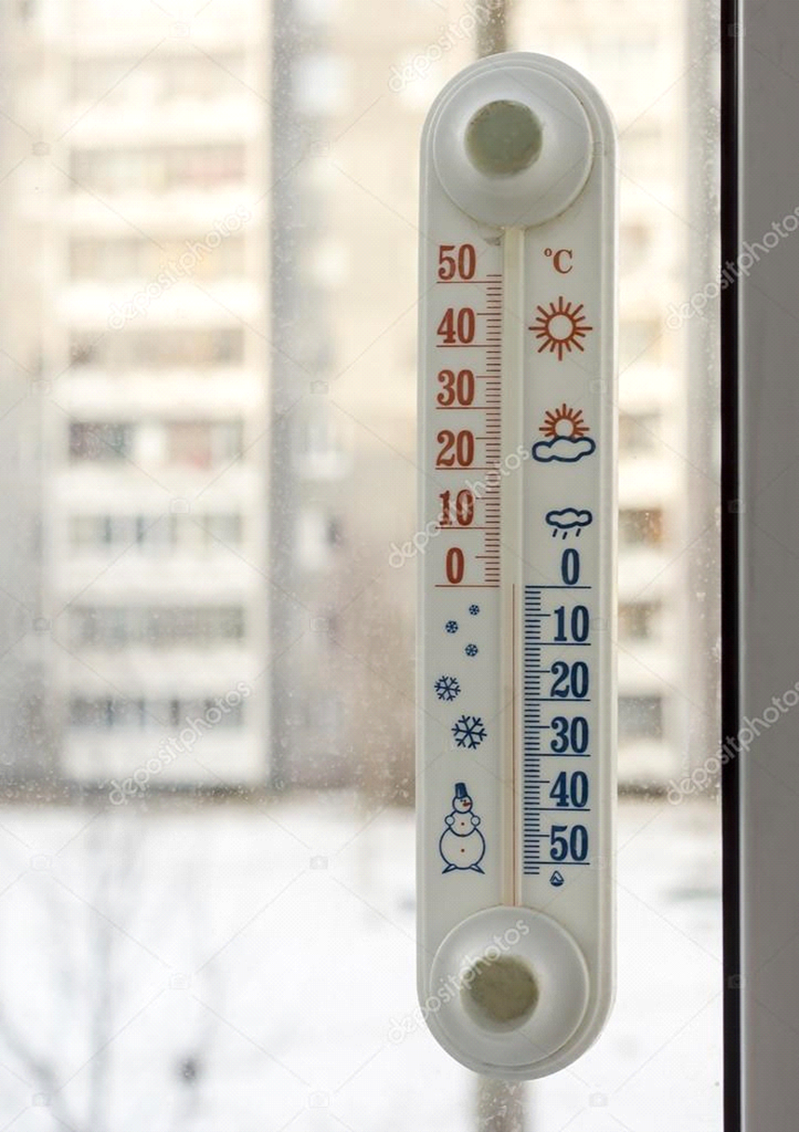
Вот мы и научились определять температуру самостоятельно. Можем теперь сами посмотреть на уличный термометр и определить: тепло на улице или холодно и как нужно одеваться для прогулки.

